Slide 1

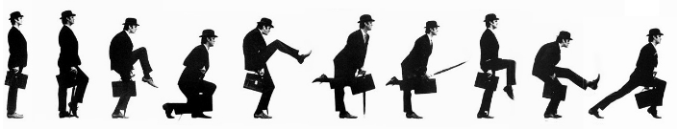
Data Science
Chapitre 12

Slide 2
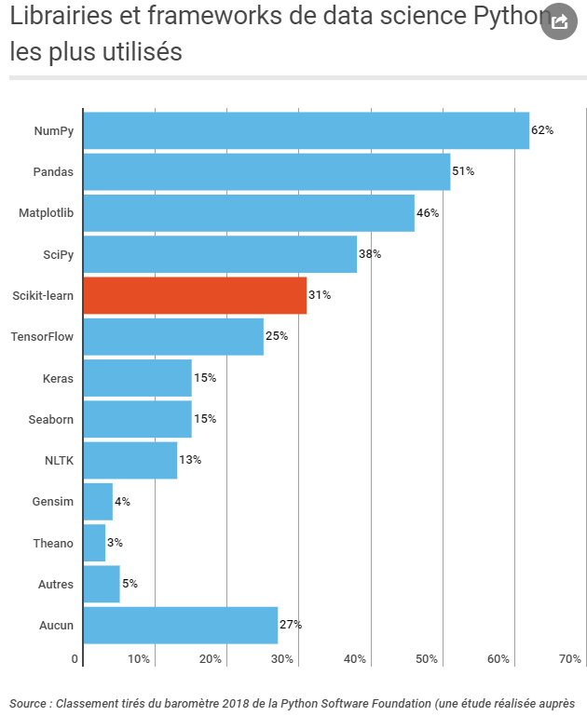
Initié et piloté en France par l'INRIA et Télécom ParisTech, le projet open source Scikit-learn est devenu une référence dans le monde de l'intelligence artificielle
De Paris à San Francisco en passant par Singapour, la bibliothèque de machine learning, écrite en Python, s'impose aux start-up jusqu'aux grands groupes, Gafam compris.

Slide 3
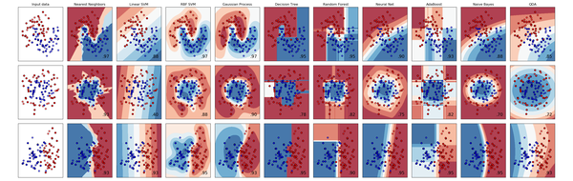
Scikit-learn est le package de machine learning Python
Catégorisation
Régression
Clusterisation (regroupement)
Réduction de dimension
Sélection de modèle
Preprocessing (Filtrage, Randomisation)

Slide 4
Régression
Commençons par la régression linéaire
Import sklearn.linearmodel
Minimisation de l’erreur quadritique
Classe LinearRegression
Fit()
Va démarrer l’apprentissage
Predict()
Joue le modèle
Résultats identiques à SciPy

Slide 5
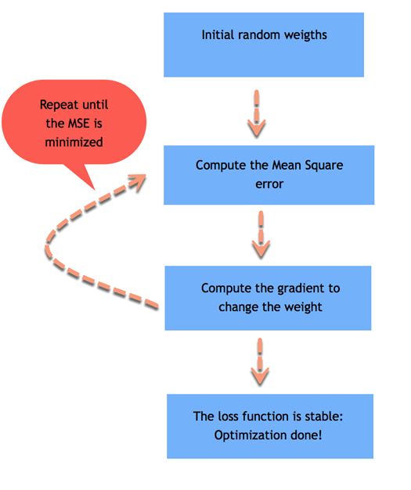
Régression

Slide 6
Dataset
X représente le Dataset
S’exprime en majuscule car il s’agit d’une matrice
1 dimension = 1 variable
y représente le résultat

Slide 7
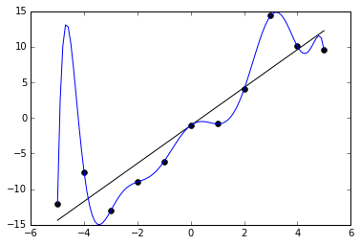
Surapprentissage
La notion de surapprentissage désigne le fait que le modèle que vous avez choisi est trop collé aux données d'entraînement
C'est un problème classique de data science, lorsqu'on choisi un modèle trop "flexible", c'est à dire avec une complexité trop élevée qui prend aussi en compte le bruit du phénomène
Ici modèle simple
vs modèle complexe
D’où l’utiliser d’un TestSet

Slide 8
Echantillonage
Le jeu de données (dataset) dont vous disposez constitue une ressource précieuse
Il faut pouvoir l’utiliser à bon escient afin de pouvoir à la fois choisir un modèle et l'entraîner
mais aussi de pouvoir tester la qualité de ce modèle
La première question à se poser est
Est-ce qu’on va utiliser toutes les données d'exemple dont on dispose ?
Volume, tests, …
Il faut échantillonner (sampling) les données à tester

Slide 9
Randomisation
Il faut utiliser le bon échantillon
Bien répartis
Ne pas introduire de biais
Par exemple à Paris les loyers sont plus chères qu’ailleurs
Il faut ensuite découper l’échantillon avec le
Training Set
Testing Set
L’un sert à l’apprentissage, l’autre au test
Souvent 80/20

Slide 10
Randomisation
Il s’avère que si on entraîne le modèle avec des données, il va naturellement être plus performant sur ces données-là
Ce qui nous intéresse c’est de mesurer sa performance sur des données qu’il n’a jamais vues puisque c’est ce qui va se passer en pratique
Cette performance est appelée la généralisation du modèle
Sa capacité à effectuer des prédictions de qualité sur des situations jamais rencontrées.

Slide 11
Model Selection
Model Selection est un module de sélection de modèle
Train_test_split permet de découper le dataset
import sklearn.model_selection as ms
xtrain, xtest, ytrain, ytest = ms.train_test_split(X, y, train_size=0.8, test_size=0.2)

Slide 12
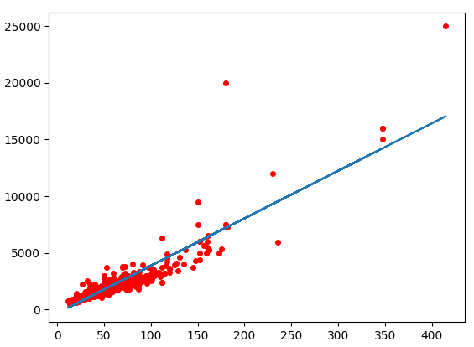
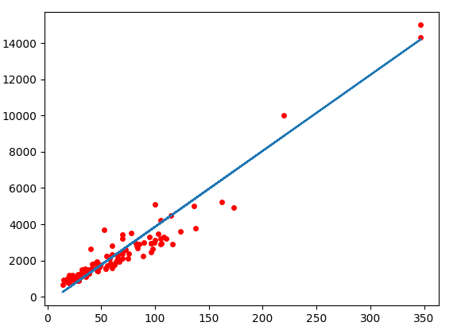
Interprétation du résultat
Evidement en ayant moins de données le résultat sur le training set sera un peu moins bon
Mais il faut rejouer la régression sur les testing set
Il peut être nécessaire de rejouer le modèle plusieurs fois pour arriver à un résultat satisfaisant
Training vs test

Slide 13
Echantillonnage
Basé sur une fonctionnalité numpy
np.array([2,8,0,10,9])[2,4] donne [0,9]
Cela donne pour un échantillon de 5000
sample = np.random.randint(70000, size=5000)
data = mnist.data[sample]
target = mnist.target[sample]

Slide 14
Training Set
xtrain, xtest, ytrain, ytest = ms.train_test_split(data, target, train_size=0.8, test_size=0.2)

Slide 15
Metrics
Il est possible de calculer automatiquement l’erreur quadratique avec Metrics
import sklearn.metrics as m
m.mean_squared_error(regr.predict(xtest), ytest)
# A minimiser

Slide 16
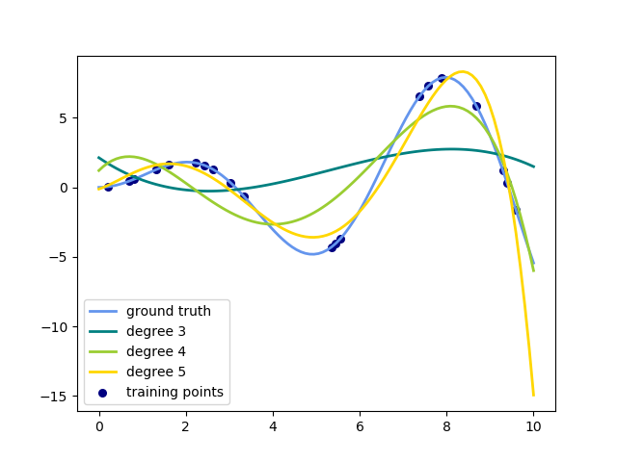
Régression polynomiale
Sklearn effectue des régressions polynomiale

Slide 17
PreProcessing
Preprocessing contient des Features qui sont des algorithmes de modèles pré-calculés
Il en existe des centaines
import sklearn.preprocessing as pp
pp.PolynomialFeatures(2)

Slide 18
Pipeline
Pipeline permet de créer des modèles avec des features et des calculs d’erreurs paramétrables
import sklearn.pipeline as pipe
pipe.make_pipeline(pp.PolynomialFeatures(2), sklm.Ridge())
Ridge est l’algorithme de calcul de l’erreur quadratique
model = pp.make_pipeline(pipe.PolynomialFeatures(1), sklm.Ridge()) # est identique à LinearRegression

Slide 19
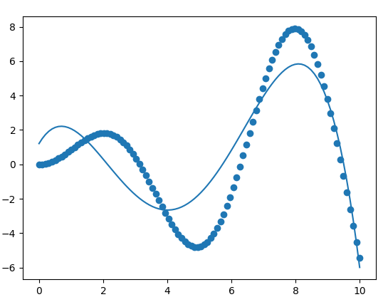
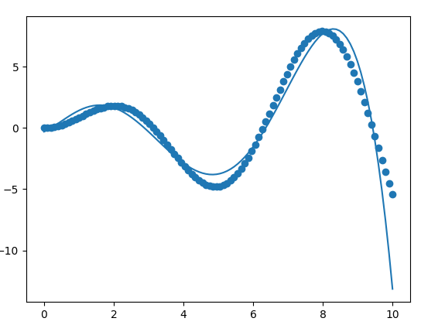
Interprétation
Polynôme degré 4
Erreur 61%
Polynôme degré 6
Erreur 3%

Slide 20
Modélisation
Imaginez que vous êtes un data scientist
Vous êtes maintenant confortable avec l'ensemble des données récupérées pour vos analyses
Vous avez une connaissance des objectifs principaux de l'entreprise, ce qui vous a aidé à synthétiser les différentes variables qui interviennent, ainsi que visualiser les différents comportements et corrélations présents au sein de ces données

Slide 21
Apprentissage
En machine learning, l'idée est que l'algorithme construise une "représentation interne" tout seul afin de pouvoir effectuer la tâche qui lui est demandée (prédiction, identification, etc)
L’être humain est quasiment incapable d’écrire l’algorithme
Pour cela, il va d'abord falloir lui entrer un jeu de données d'exemples afin qu'il puisse s'entraîner et s'améliorer, d'où le mot apprentissage
Ce jeu de données s'appelle le training set

Slide 22
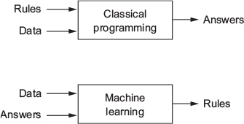
Machine Learning vs Programmation

Slide 23
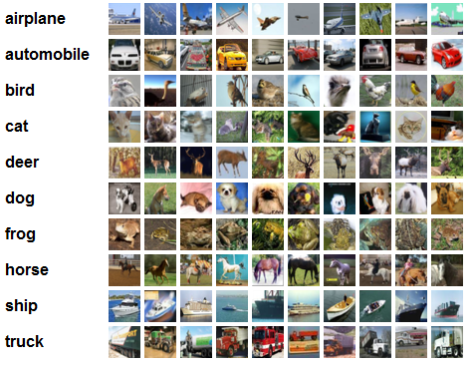
Exemple

Slide 24
Workflow

Slide 25
Notre travail
Le travail du data scientist en machine learning consiste à sélectionner les bonnes données test, choisir et entraîner le bon algorithme en vérifiant grâce à l'analyse d'erreurs que le modèle devient de plus en plus performant et robuste
Si les performances s'améliorent lorsqu'on lui fourni les données d'entraînement, on dit alors que la machine "apprend".
Le data scientist peut ensuite déployer le modèle afin qu'il traite de nouvelles données, pour accomplir la tâche (prédiction, décision, ...).

Slide 26
L'algorithme d'apprentissage
L'algorithme d'apprentissage constitue la méthode avec laquelle le modèle statistique va se paramétrer à partir des données d'exemple
Il existe de nombreux algorithmes différents !
On choisira un type d'algorithme particulier en fonction du type de tâche que l'on souhaite accomplir et du type de données dont on dispose

Slide 27
Exemples
Quelques exemples d'algorithmes de machine learning, dont vous avez peut-être déjà entendu parler :
La régression linéaire
K-nn
Les Support Vector Machine (SVM)
Les réseaux de neurones
Les random forests
etc.

Slide 28
Mesure de performance
Mesurer les performances fait partie intégrante du travail de modélisation. Il faut en général déterminer une mesure principale, souvent spécifique à la tâche à accomplir

Slide 29
Exemple
Imaginez que vous voulez créer un algorithme de détection de fraudes bancaires
Vous voulez mesurer à quel point votre programme est performant
Une manière de faire serait de mesurer la proportion totale de transaction détectées comme fraude
Cependant, on compte ici les transactions qui ne sont pas des fraudes et qui ont quand même été notées comme en étant (appelé "faux positifs")
Donc, avec ce genre de métriques, on est pas exigeant sur ce type d'erreur que produit notre algorithme
Il faut peut être, utiliser une autre métrique plus pertinente. Par exemple, la précision qui est la proportion de "vraies fraudes" détectées par rapport au total de transactions flagées comme fraudes

Slide 30
Autre exemple
Dans la détection de maladie comme la méningite le nombre de faux positif n’est pas très important
Alors que le nombre de faux négatif est potentiellement mortel

Slide 31
Problème de la recommandation
La recommandation est une problématique qui revient très souvent pour les data scientists
Suggérer d'autres produits à acheter sur Amazon, des films à regarder sur Netflix, des musiques à écouter sur Spotify, etc
La recommandation Spotify est en Python
Mais du coup c'est de la classification ? de la régression ? supervisé ? non-supervisé ?
Une technique largement répandue est le "collaborative filtering", qui se base sur des similarités
c'est un problème non-supervisé

Slide 32
Le clustering
Le clustering désigne les méthodes de regroupement automatique de données qui se ressemblent le plus en un ensemble de "nuages", appelés clusters
Un ensemble d'algorithmes non-supervisés peuvent réaliser cette tâche
Ils mesurent donc de manière automatique la similarité entre les différentes données

Slide 33
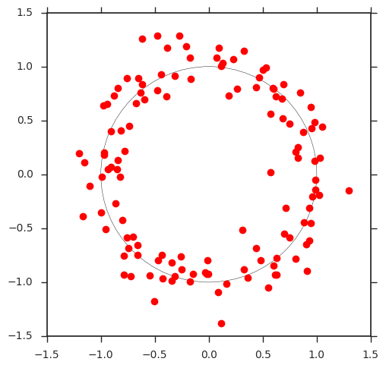
Démarrer le machine learning
Nous avons un datalake
Nous avons le datamart structuré et nettoyé
L’objectif du machine learning est de trouver un modèle qui effectue une approximation de la réalité, à l’aide de laquelle on va pouvoir effectuer des prédictions
DATA = Model + Bruit
Model = cercle
Bruit = écart data réelle vs cercle

Slide 34
Loss
En apprentissage supervisé, la notion principale est celle de perte d’information (loss en anglais) due à l'approximation du modèle
Elle détermine à quel point notre modélisation du phénomène, qui est une approximation de la réalité (régression), perd de l’information par rapport à la réalité observée à travers les données d’exemple

Slide 35
Nearest Neighbors
Le k-NN est le diminutif de k Nearest Neighbors
C’est un algorithme qui peut servir autant pour la classification que la régression
Son principe est de choisir les k données les plus proches du point étudié afin d’en prédire sa valeur

Slide 36
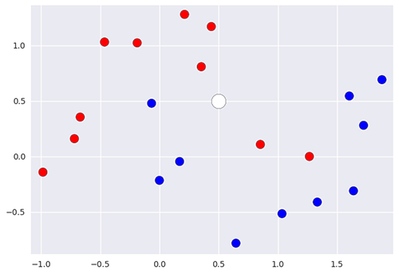
Explication
Quelle est la classe de la nouvelle données (en blanc) ?

Slide 37
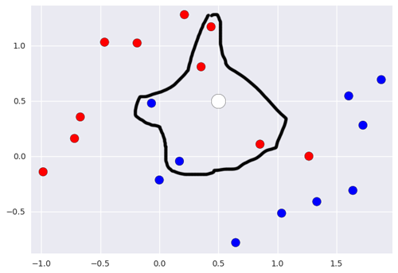
knn
Nous allons regarder la distance avec les k voisins les plus proches
Ici 5
Rouge

Slide 38
Algorithmes
Il existe plusieurs algorithmes knn
Brute Force
Etablit la distance entre tous les points
Très bon, mais très couteux pour les gros datasets
O(n²)
KDTree
Elimine des distances
Si A est loin de B et B proche de C alors A est loin de C
O(n.log(n))
BallTree
Sépare les données en partitions
Peut être très efficace ou très inneficace
Par défaut sklearn essaie de choisir le meilleur

Slide 39
Modèle
import sklearn.neighbors as nn
model = nn.KNeighborsClassifier(n_neighbors=3)
model.fit(xtrain, ytrain)
model.score(xtest, ytest)

Slide 40
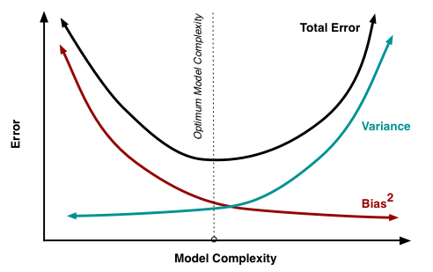
Décomposition de l’
L’erreur peut s’écrire
Err(x)=Biais²+Variance+Erreur Irréductible

Slide 41
Minimisation de l’erreur
Il faut faire varier le n_neighbors entre 2 et 15
errors = []
for k in range(2,15):
model = nn.KNeighborsClassifier(k)
errors.append(1 - model.fit(xtrain, ytrain).score(xtest, ytest))
Il essayer les différents algorithmes
Paramètre algorithm
Il faut essayer les 2 poids
Paramètre weight = « distance » qui monte la distance au carré, c’est-à-dire qu’il donne plus d’importance aux points proches

Slide 42
Entrainement et prédiction
Il faut ensuite choisir le meilleur modèle, l’entrainer et mettre en place la prédiction
model.fit(xtrain, ytrain)
predicted = model.predict(xtest)

Slide 43
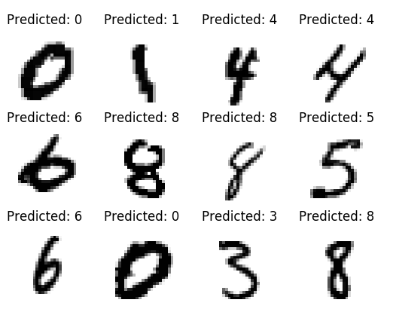
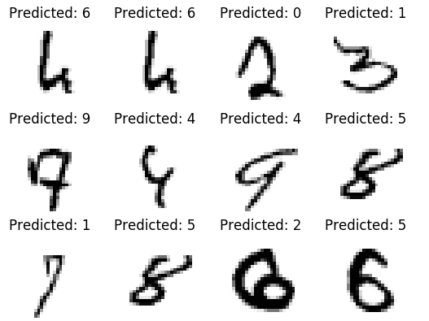
Résultats
K = 3
Erreur = 5%

Slide 44
Random Forest
Les forêts d'arbres décisionnels ont été formellement proposées en 2001 par Leo Breiman et Adèle Cutler
Cet algorithme combine les concepts de sous-espaces aléatoires et de bagging
L'algorithme des forêts d'arbres décisionnels effectue un apprentissage sur de multiples arbres de décision entraînés sur des sous-ensembles de données légèrement différents

Slide 45
Asymétrie
Random Forest est un modèle asymétrique
Apprentissage couteux
Prédiction rapide
Très utile

Slide 46
Random Forest
Exemple
import sk.ensemble as rf
model = rf.RandomForestClassifier(n_estimators=100)
Très puissant
Bien plus gourmand que kNN

Slide 47
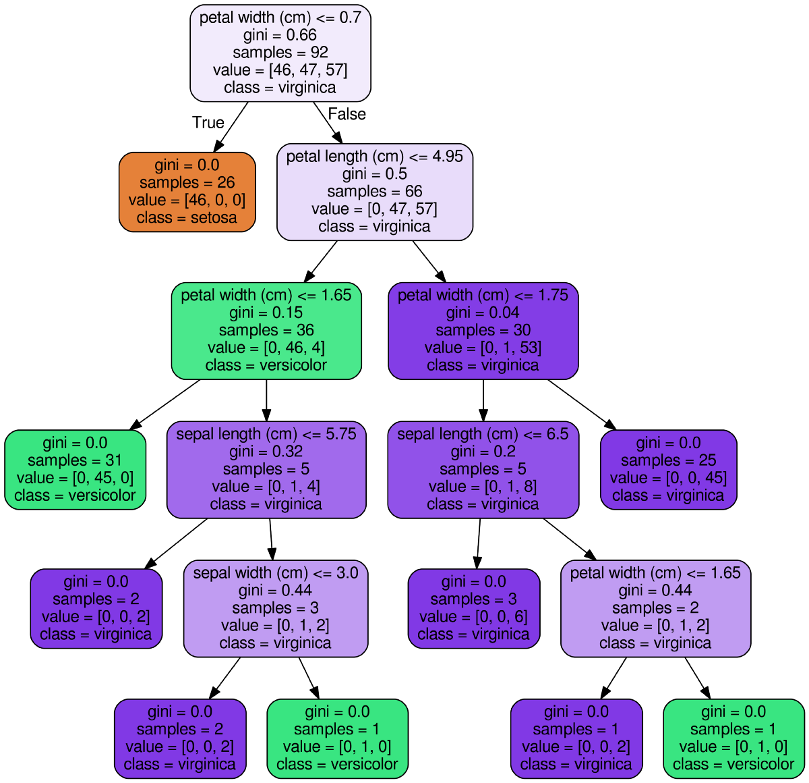
Exemple Iris

Slide 48
Importances des features
Les précédents algorithmes ne permettaient pas de connaître l'importance de chaque feature
Il est souvent utile de savoir les features prépondérantes
Et l'inverse celle qui ne le sont pas
Permet de faire baisser le nombre de dimension

Slide 49
Importance Feature
forest.feature_importances_
Permet de donner pour chaque feature son importance sur 1

Slide 50
SVM
Les machines à vecteurs de support sont un ensemble de techniques d'apprentissage supervisé destinées à résoudre des problèmes de discrimination
Les SVM sont une généralisation des classifieurs linéaires.
Date années 1990 à partir des considérations théoriques de Vladimir Vapnik sur le développement d'une théorie statistique de l'apprentissage : la théorie de Vapnik-Chervonenkis

Slide 51
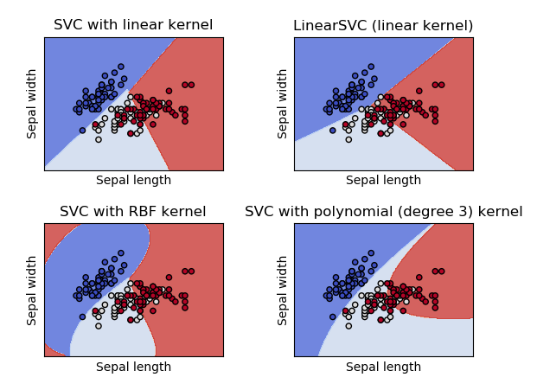
SVM
Support Vector Machine est une alternative à k-NN
Très efficace
Ne fournit pas de calcul d’erreur aisément
Les séparations des catégories peuvent être vectorielles
clf = svm.SVC(kernel=“poly”)
clf.fit(X, Y)

Slide 52
Neurone
En biologie un neurone est une cellule connecté à d’autre neurones qui a la faculté de laisser passer ou non un courant électrique
Sa modélisation mathématique est appelé perceptron

Slide 53
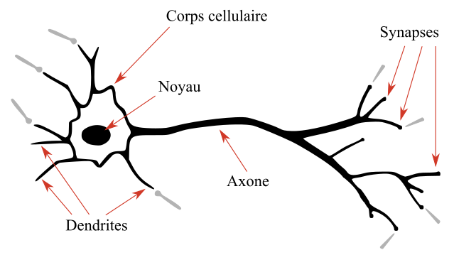
Neurone
En biologie un neurone est une cellule connecté à d’autre neurones qui a la faculté de laisser passer ou non un courant électrique
Sa modélisation mathématique est appelé perceptron

Slide 54
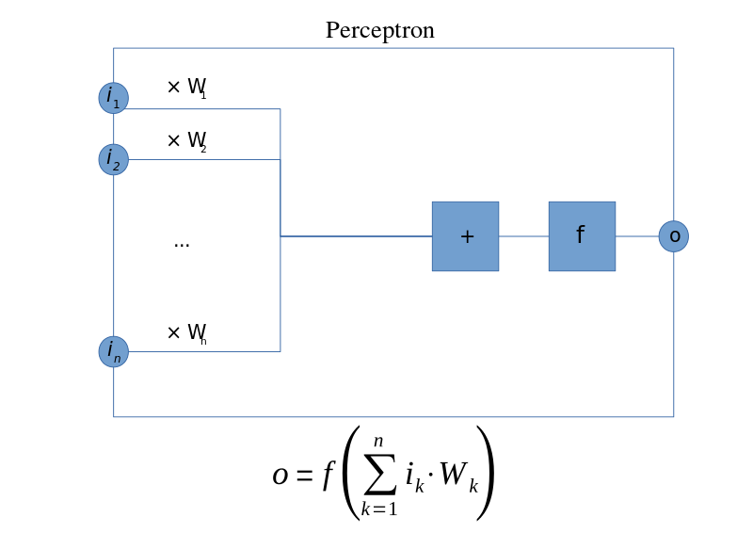
Perceptron
Un perceptron possède plusieurs entrées (ix), une sortie (o), un seuil et une fonction d’activation (f)
Chaque entrée possède un poids (Wx)

Slide 55
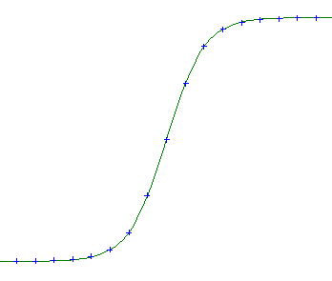
Perceptron
L’ensemble des entrées sont multipliés à leurs poids puis sommés
signal = sum(i[x]*W[x])
Si f(signal) > seuil (ou biais) alors le signal passe dans le sortie
f est souvent une tangente hyperbolique ou une sigmoïde
F = math.tanh

Slide 56
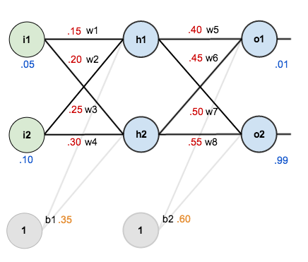
Exemple simple
Réseau (2,2,2)
2 inputs
2 hiddens
2 outputs
Input [0.05, 0.1]
Output target [0.01, 0.99]
wx = Poids
bx = Bias (seuils)

Slide 57
Backpropagation
Les réseaux de neurones sont souvent supervisé
Présence d’un feedback pour indiquer si le calcul est bon
Si le feedback est bon, le neurone se fige un peu plus
Sinon, le seuil et les poids changent un peu

Slide 58
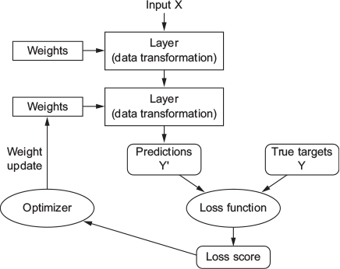
Backpropagation

Slide 59
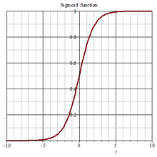
MLPClassifier
Multi Layer Perceptron Classifier
Hidden_layer_size
nombre de perceptron par couche
(30,30,30) : trois couches de 30 perceptrons
Activation
Fonction d’activation
Logistic : sigmoide bien répartie mais couteuse : f(x) = 1/1+exp(-x))
Tanh : sigmoide simplifée : f(x) = tanh(x)
Relu (par défaut) : f(x) = max (0, x) rapide mais ne permet pas de tout faire

Slide 60
MLPClassifier
Solver
Algorithme du changement du poids
Par défaut adam (stochastic gradient-based optimizer)
Sgd va utiliser Learning_rate
Alpha
0.00001
Pénalité
Learning_rate
Constant : changement de poids constant
Adaptive : Augmente en cas d’erreurs successive, abaisse en cas de succès successif, d’une valeur décrite dans momentum
Invscaling : baisse dans le temps

Slide 61
MLPClassifier
Max_iter
Nombre d’itération
200 par défaut
Tol
Tolérance au score
10E-4

Slide 62
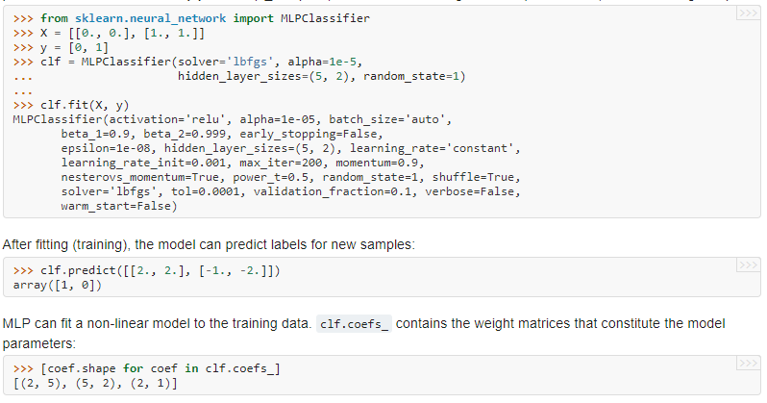
MLPClassifier

Slide 63
Standardisation d’un jeux de données
Permet de normaliser les données
MinMaxScaler
Redimensionne les données pour qu’elles soient comprises entre 0 et 1
Assez sensible aux données extrêmes
StandardScaler
Supprime la moyenne et la mise à l'échelle de la variance de l'unité et en centrant sur 0
La moyenne devient 0
Modifie l’écart type
Moins sensible aux données extrêmes
RobusteScaler
Fonctionne comme StandardScaler mais en percentile et est donc encore moins sensible aux données extrêmes

Slide 64
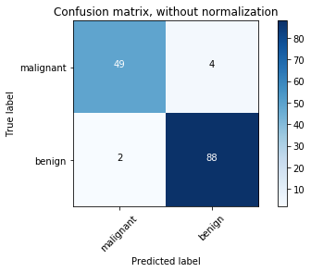
Matrice de confusion
La matrice de confusion apporte les cas de succès, en discriminant les vrai positifs, les vrai négatifs, les faux positifs et les vrais positifs

Slide 65
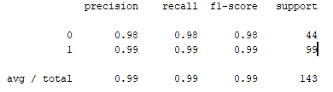
Classification report
Apporte le taux de succès détaillé
Precision
Vrai positif / (vrai positif + faux positif)
Moins grave
Recall
vrai positif / (vrai positif + faux négatifs)
Plus grave
Fl-score
Doit être proche de 1
Support
Nombre de positifs et négatifs

